Slide 1

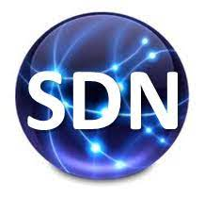
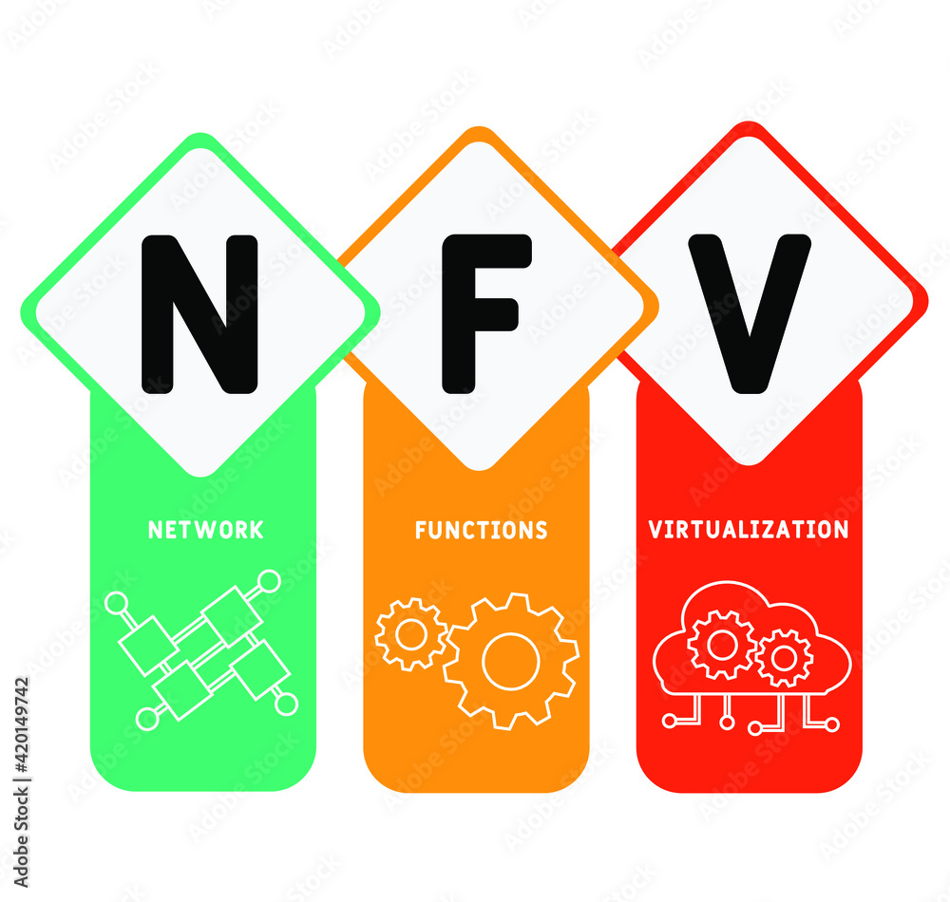

PDS
Computer Vision
Network Topology
Network Topology
https://github.com/siagianp
https://www.youtube.com/@AmelOline/videos
https://github.com/amelcharolinesgn2/IoT_simulator-mqtt-NodeRed
https://github.com/amelcharolinesgn2/Cloud-Infrastructures
Notes:
https://docs.openstack.org/liberty/install-guide-rdo/overview.html

Slide 2
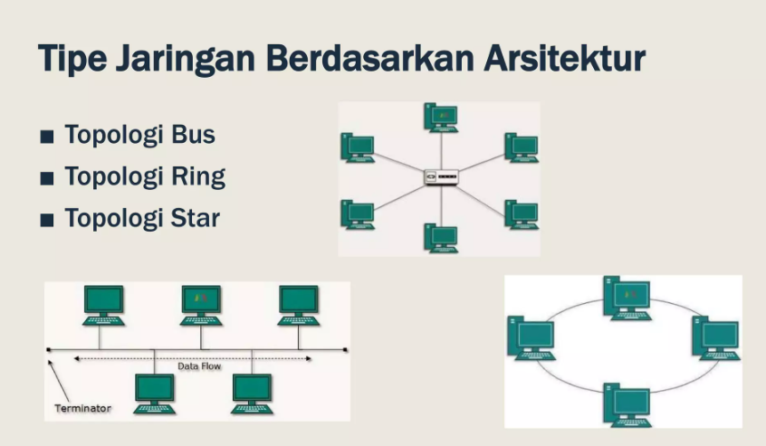

Slide 3
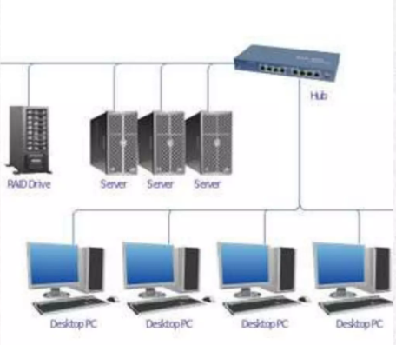

Slide 4
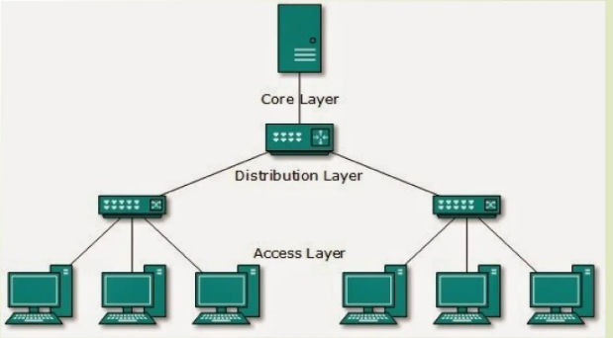
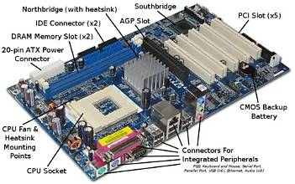
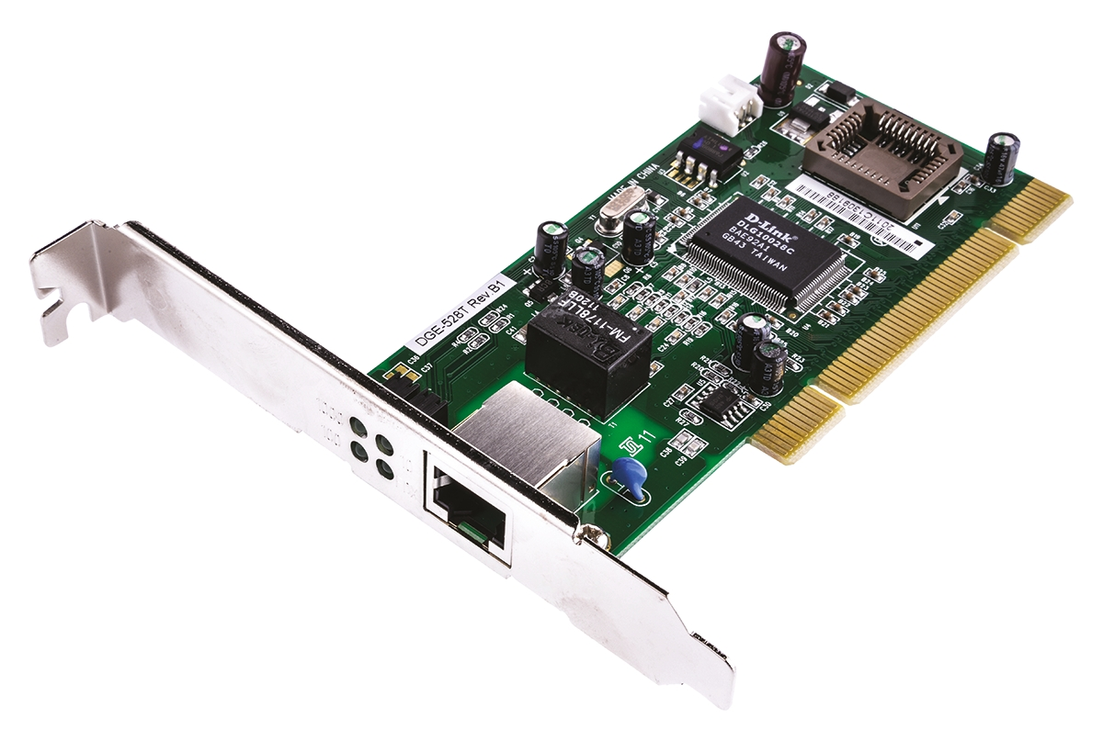
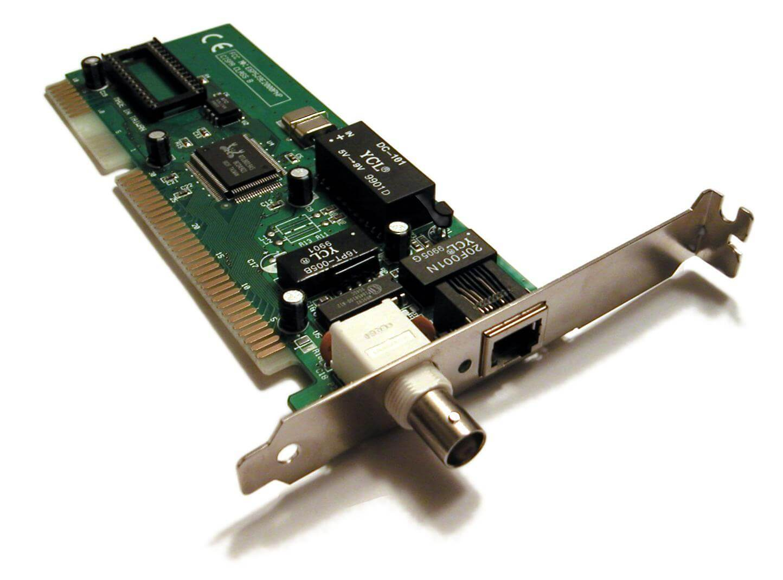
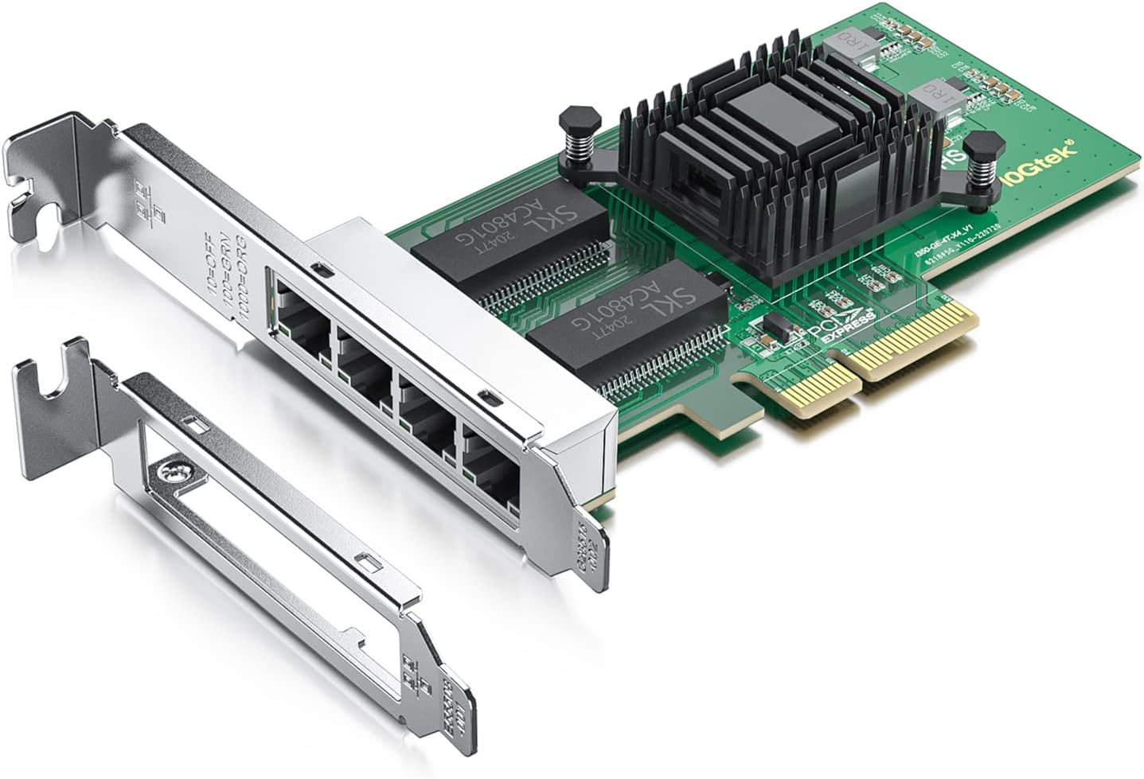
Topology

Slide 5
Server ?
Distribusi Packet Data ????
Client ?

Slide 6
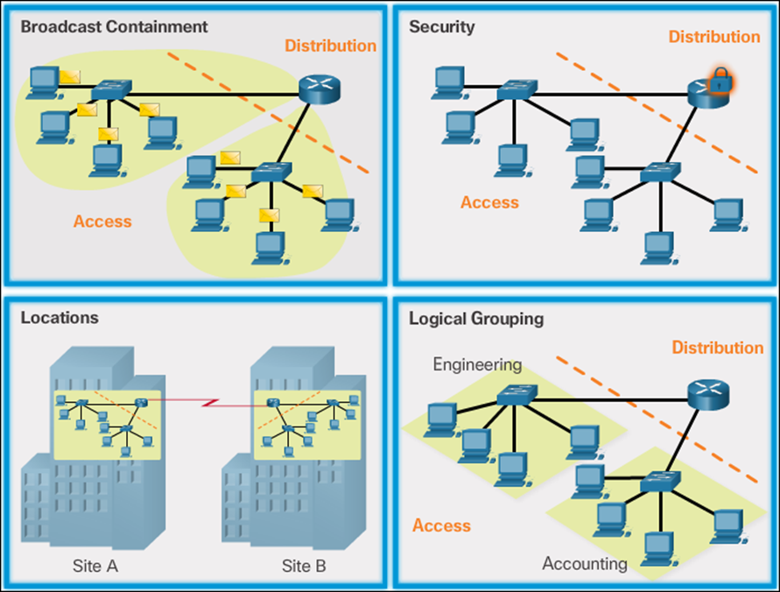

Slide 7
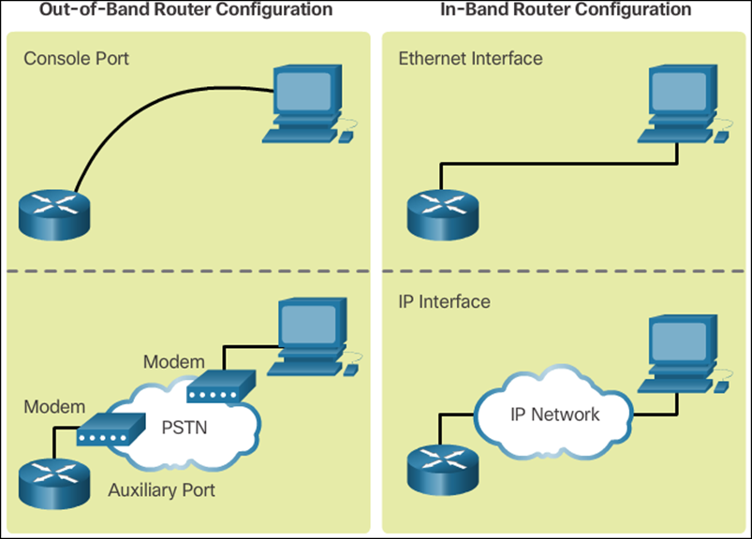
Administrasi Jaringan Komputer
Managing Devices

Slide 8
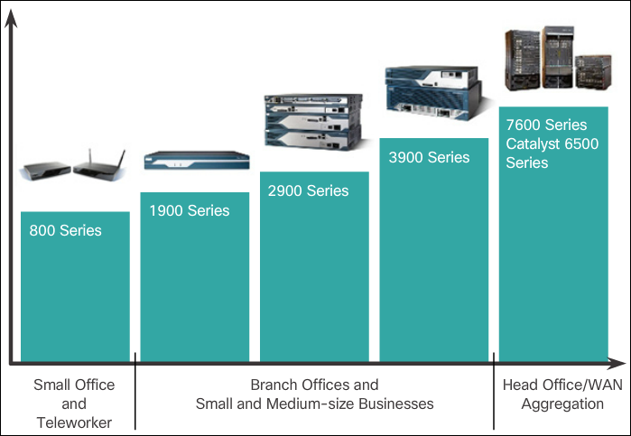
Router Hardware

Slide 9
KOMPONEN SISTEM JARINGAN KOMPUTER
SISTEM JARINGAN KOMPUTER
ADMINISTRATOR
USER
SERVICE
(LAYANAN)

Slide 10
ADMINISTRATOR
Seseorang yang bertugas menginstall, mengkonfigurasi, dan mendukung layanan jaringan komputer dalam lingkup Local Area Network (LAN), Wide Area Network (WAN), dan sistem Internet atau segmen dari sistem jaringan.
Tugas lainnya adalah memantau jaringan untuk memastikan ketersediaan jaringan untuk semua pengguna sistem dan dapat melakukan pemeliharaan yang diperlukan untuk mendukung ketersediaan jaringan.

Slide 11
LAYANAN JARINGAN KOMPUTER
Apa saja layanan jaringan komputer ?
Layanan dasar jaringan komputer
IP, Routing, Domain Name System
Layanan memberikan informasi dalam bentuk digital
Web, video streaming, voice over internet, etc?
Layanan tukar-menukar data
FTP, file sharing, file hosting
Layanan surat elektronis
Mail server, webmail interface
Layanan sistem komputer virtual (cloud computing)
AWS, Google Cloud Platform, etc
Layanan kualitas jaringan (Quality of Services)
Throughput, Latency, Response Time, Bandwidth management
Semua layanan tersebut digunakan oleh “user” untuk kebutuhan sehari-hari
Semua layanan tersebut diinstall dalam sistem operasi jaringan yang berjalan pada infrastruktur jaringan komputer yang sangat kompleks

Slide 12
USER
Pengguna yang memanfaatkan teknologi layanan jaringan
User bisa dari pemilik ataupun penyewa layanan jaringan
Pemilik
Orang/organisasi yang memiliki infrastruktur jaringan komputer, mengisi infrastruktur tersebut dengan teknologi-teknologi penunjang
Contoh : Universitas dan sekolah dengan sistem informasi akademik, perusahaan dengan sistem informasi ERP (enterprise resource plan), rumah sakit dengan sistem informasi Kesehatan, dan lain-lain
Penyewa
Orang yang menggunakan layanan web hosting, email, browsing internet, dan lain-lain.

Slide 13
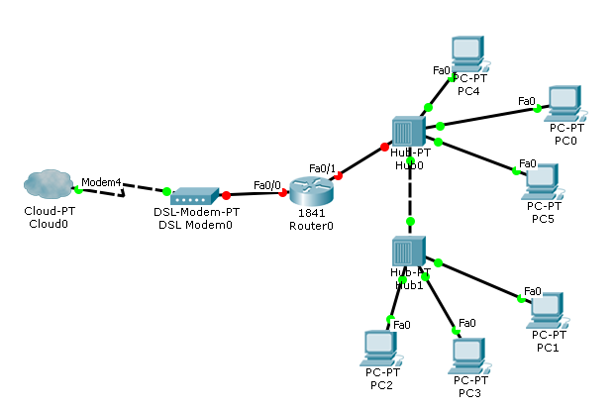
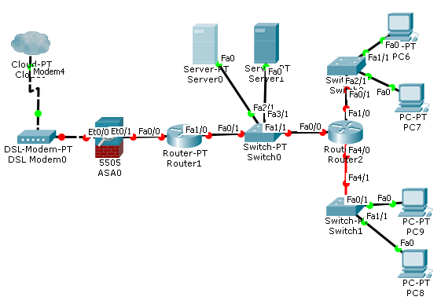
Contoh infrastruktur jaringan komputer
unmanaged
managed
Berikan komentarmu terhadap 2 topologi jaringan tersebut !!!

Slide 14
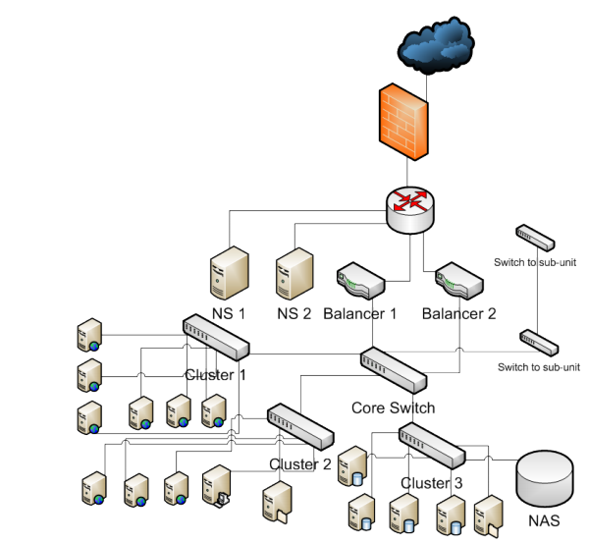
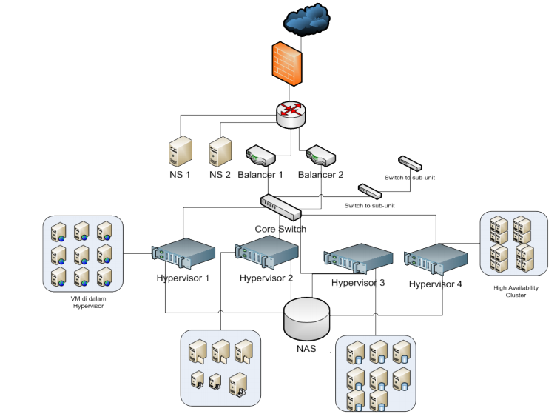
Contoh 2 – topologi data center instansi pendidikan
konvensional
Private cloud IAAS
Berikan komentarmu terhadap 2 topologi jaringan tersebut !!!

Slide 15
Pertanyaan
Jadi manajemen infrasturktur jaringan itu penting atau tidak ?
Siapa yang me-manage?
Apa saja yang di-manage?
Bagaimana cara me-manage?

Slide 16
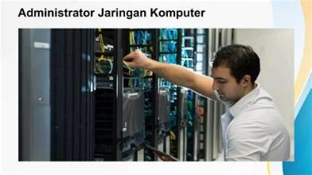
Who managed?
Computer Technician
Network Administrator
System Administrator

Slide 17
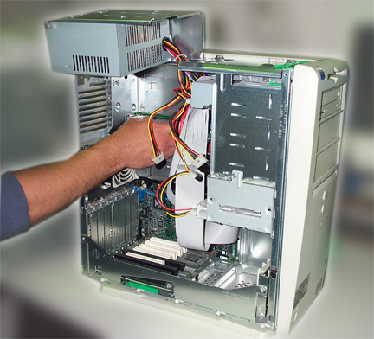
Computer technician
“Desktop” support
Responsible for setting up and maintaining the users’ computers.
Putting the computers together.
Adding new hardware: RAM, CD-ROM drive, Monitor, etc.
Installing software
Setting up accounts, email, and access to servers
Troubleshooting
Helping users

Slide 18
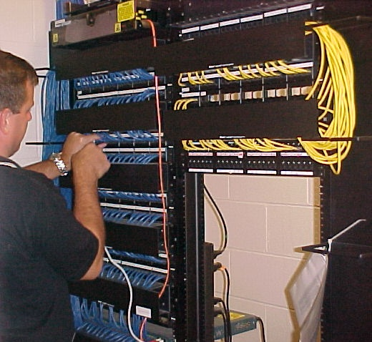
Network administrator
Connecting the computers to the network.
Install, manage, troubleshoot network infrastructure:
Routers, Switches, Cables, Wireless Access Points
Issues:
Security
Quality of Service
Video On Demand
IP Telephony or Voice over IP
Setting up any wireless network access.
Configure the routers and switches.
Basic configurations
Security
Traffic flow

Slide 19
System administrator
Maintaining the “server farm”, and content delivery network, the computers that store the software and data used by everyone.
Setting up usernames and passwords for controlling access to the network.
Setting up network services
Setting up and maintaining the servers that control Email.
Keep the computers secure from viruses and hackers.

Slide 20
What managed?
Jawablah pertanyaan-pertanyaan berikut ini dengan kritis dan teliti :
Network Services
Apa saja layanan jaringan yang digunakan user?
Security
Apa saja aspek keamanan yang dibutuhkan user?
User
Ada berapa tingkatan user dalam sebuah infrastruktur jaringan komputer?
Data inside the pool
Data apa saja yang perlu dikelola dalam sebuah infrastruktur jaringan komputer

Slide 21
Network Services
Directory services
e-Mail
File sharing
Instant messaging
Online game
Printing
File server
Voice over IP
Video on demand
Video telephony
World Wide Web
Simple Network Management Protocol
Time service
Wireless sensor network

Slide 22
How to Manage
Network device
Cable, Router, Modem, Switches, Server
Network operating system
Windows, Linux

Slide 23
Tugas diskusi
Dari hasil refleksimu setelah membaca slide 13 dan 14. Identifikasikan kebutuhan infrastruktur jaringan untuk sebuah SMK !!! Isikan kebutuhan sistem dalam tabel berikut ini :
Kebutuhan Sistem | Kebutuhan perangkat | Kebutuhan layanan jaringan | Kebutuhan aplikasi
Web profil | server | http,dns | Apache, bind9
Lanjutkan…… | Lanjutkan…… | Lanjutkan…… | Lanjutkan……

Slide 24
Tugas praktikum
Untuk dapat mengelola jaringan komputer, anda harus dapat menginstall sistem operasi jaringan. Terdapat banyak sistem operasi jaringan. Tugas anda adalah :
Menggunakan search engine, carilah sistem operasi jaringan yang ada saat ini
Pilih salah 1 dari sistem operasi jaringan tersebut untuk anda analisis
Dari CCNA1 yang anda pilih tersebut, carilah panduan instalasi, dan kebutuhan minimum untuk perangkat kerasnya (minimum system requirements)
Install CCNA1 tersebut dalam virtualbox, kemudian buat flowchart/panduan instalasi menurut versi anda sendiri
Catat Langkah 1 – 4 dalam sebuah laporan praktikum
Jika terdapat keterbatasan fasilitas penunjang praktikum mandiri, tugas ini dapat dikerjakan berkelompok, 1 kelompok terdiri dari 3 mahasiswa

Slide 25


PDS
Computer Vision
CCNA Academic
CCNA 1, 2, 3, 4
@ P. Siagian
https://github.com/siagianp
https://www.youtube.com/@AmelOline/videos
https://github.com/amelcharolinesgn2/IoT_simulator-mqtt-NodeRed
https://github.com/amelcharolinesgn2/Cloud-Infrastructures
https://github.com/amelcharolinesgn2/ClouD-Infrastructure-SISKA-2025
https://github.com/amelcharolinesgn2/Gyroscope-Sensor-Data-Accelerometer
Notes:
Setting Up Ubuntu 20 Server on VirtualBox for Node.js App
https://github.com/NawalAShaltout/OS-02-/tree/main/Lab-03

Slide 27
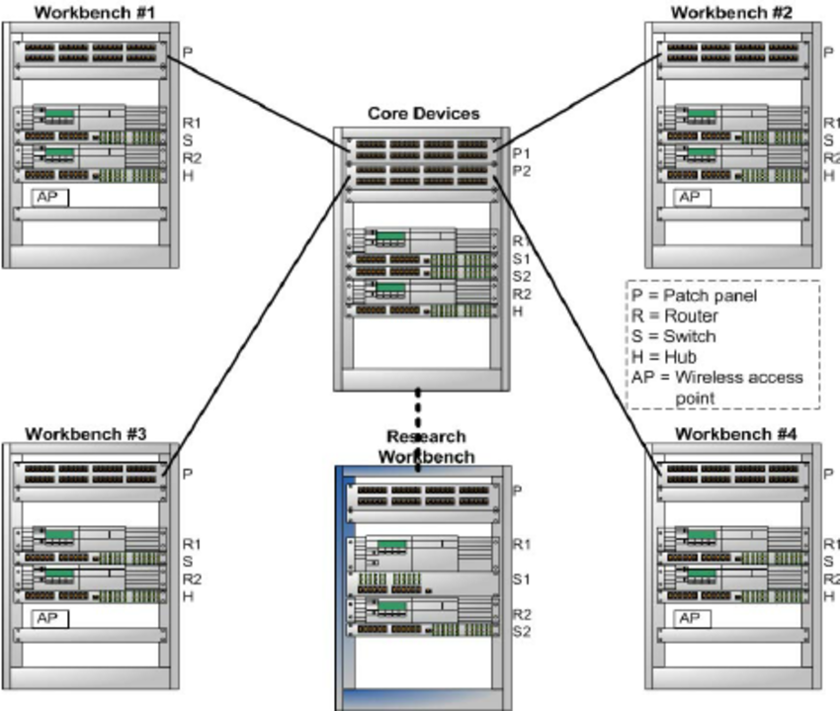
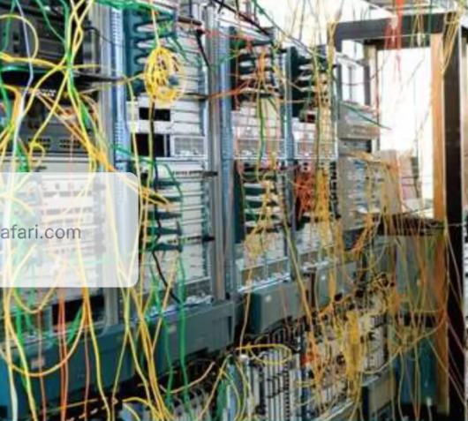
Networking

Slide 28
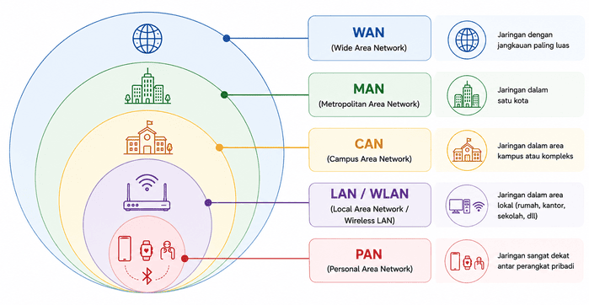

Slide 29
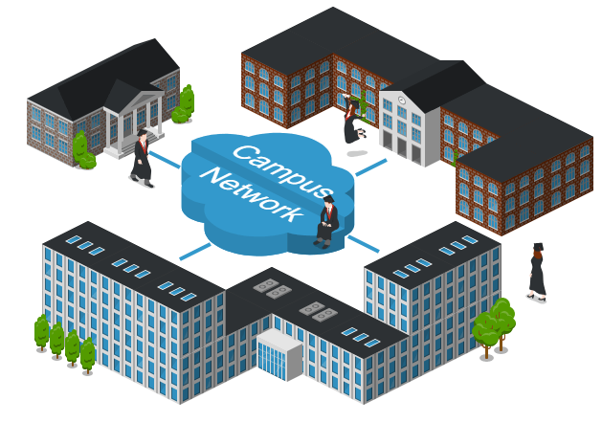
Networking

Slide 30
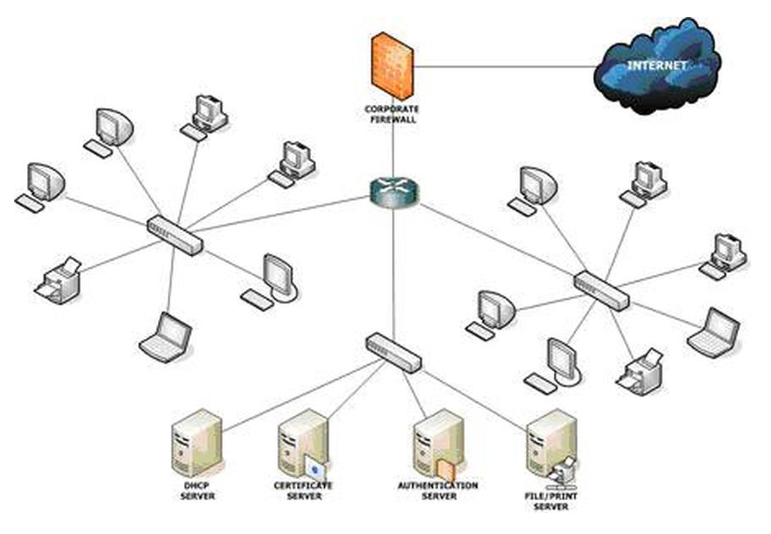
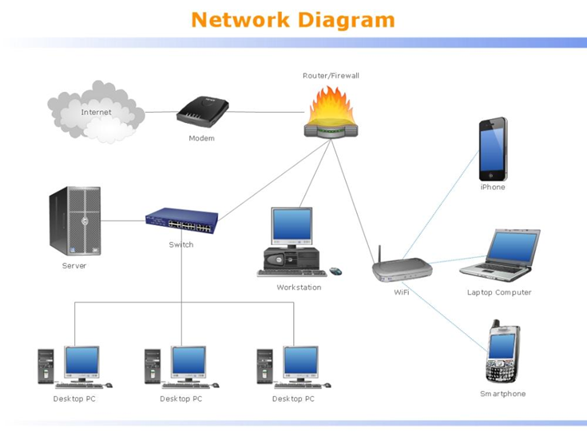
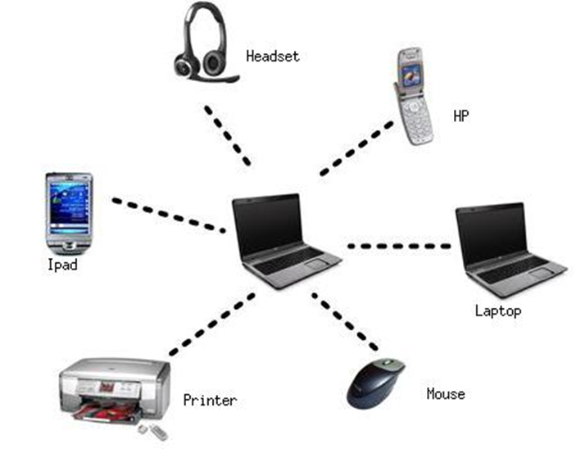
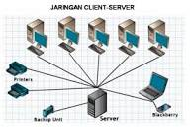
Networking
PAN (Personal Area Network)
LAN (Local Area Network)
WAN (Wide Area Network)
Notes:
https://www.idn.id/apa-itu-jaringan-pan-lan-man-dan-wan/
https://kingofnetworking.weebly.com/different-types-of-computer-networks.html

Slide 31
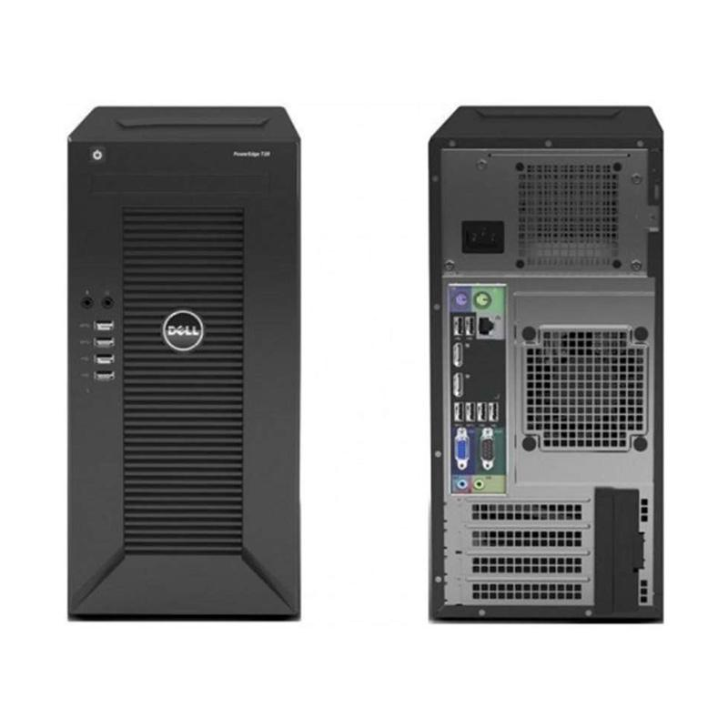
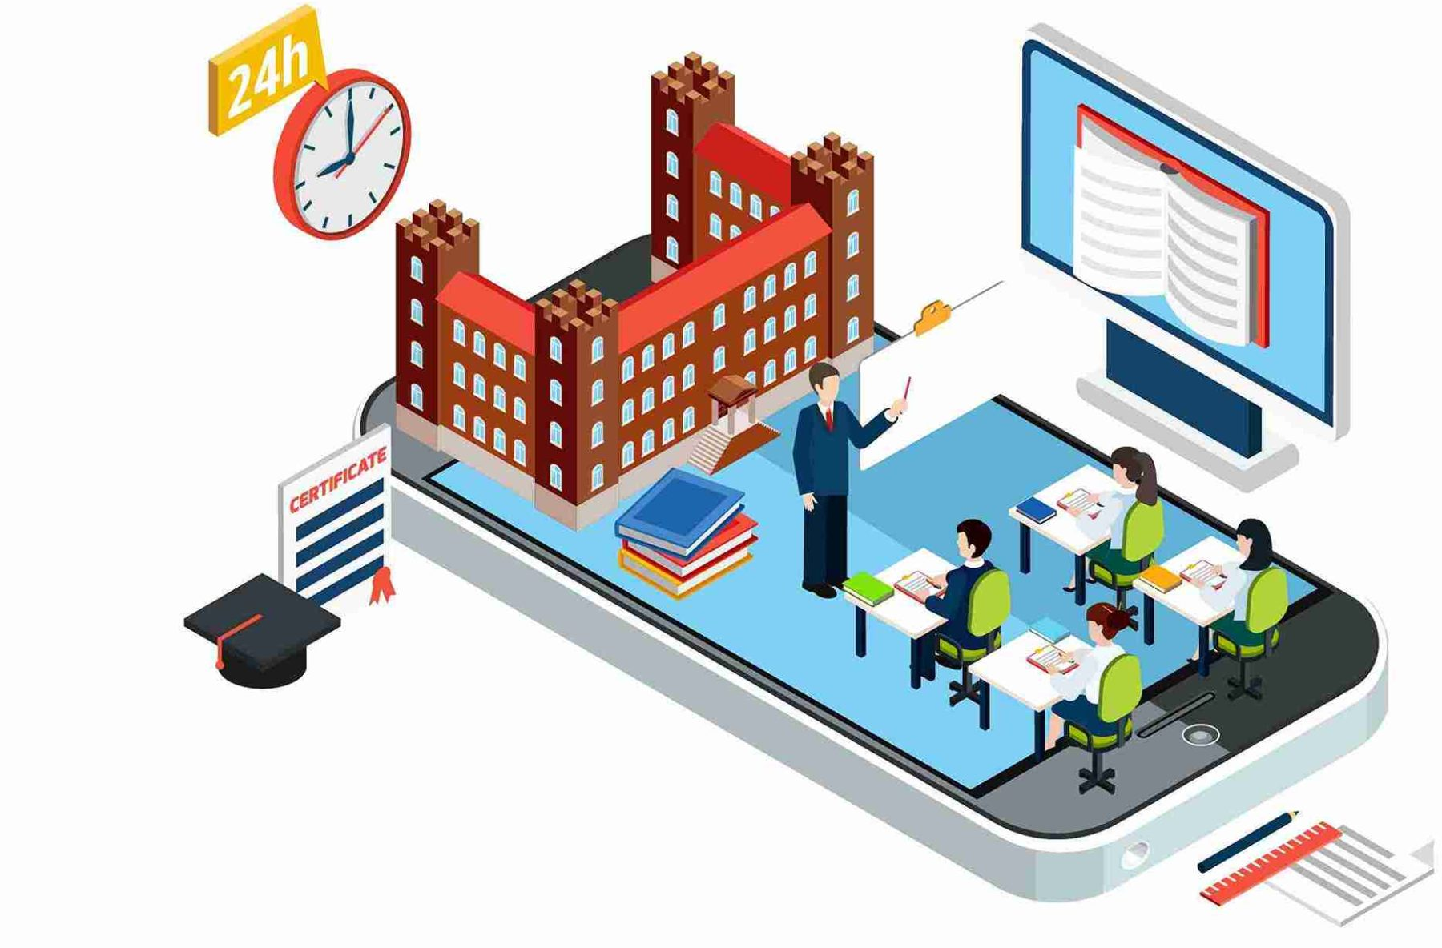
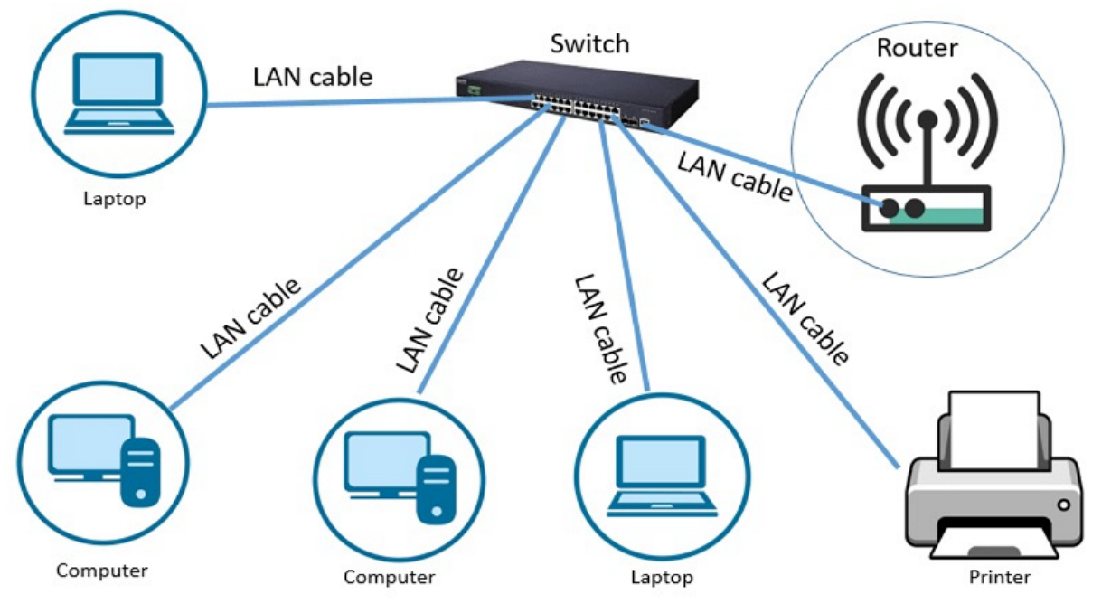
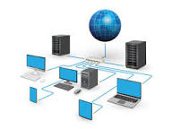
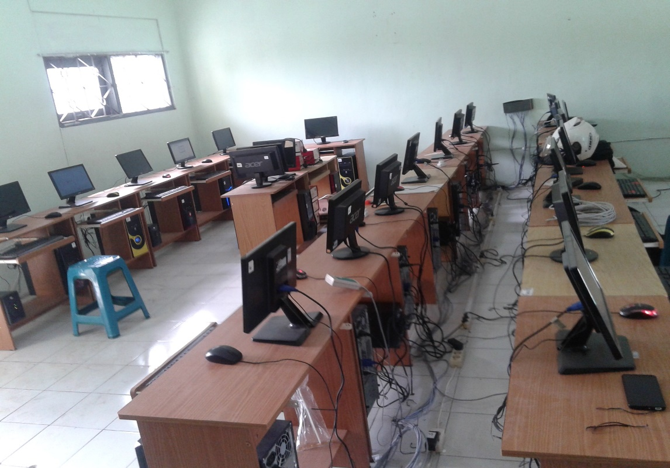
Networking
Server
Domain :
LAN
200.200.150.10
Sma2_library.sch.id
200.200.150.40
Barista_shop.com
192.168.100.5
192.168.100.10
192.168.100.12
192.168.100.18
192.168.100.15
192.168.100.20
Notes:
https://catatanteknisi.com/apa-itu-jaringan-komputer/
https://makassarstore.co.id/keuntungan-jaringan-local-area-network/
https://networking.indo-solution.com/cara-membangun-jaringan-lan-untuk-lab-sekolah/

Slide 32
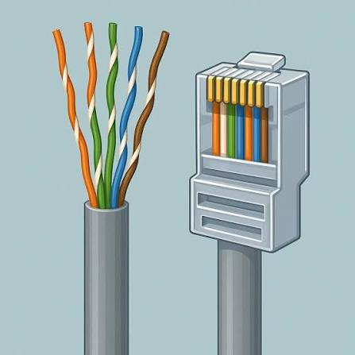
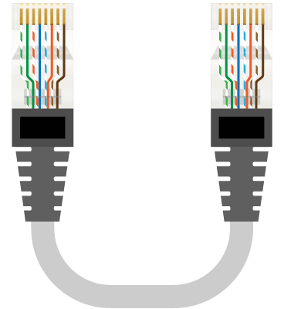
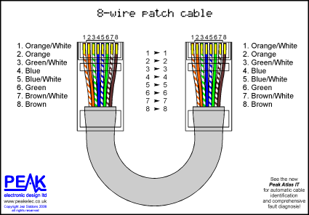
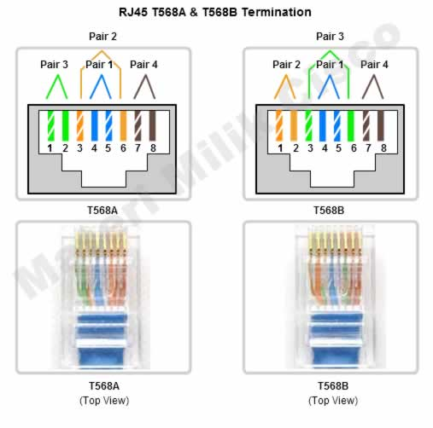
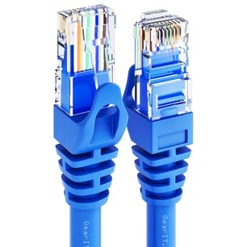
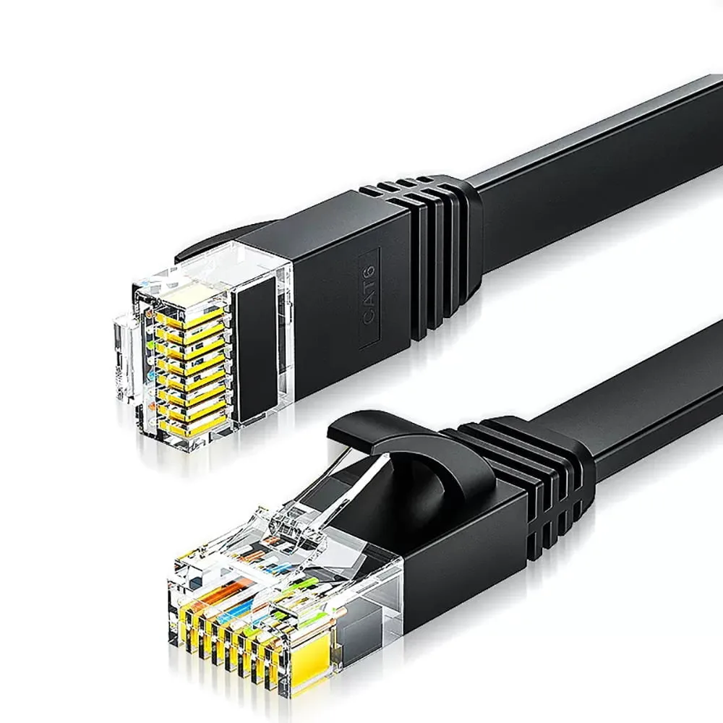
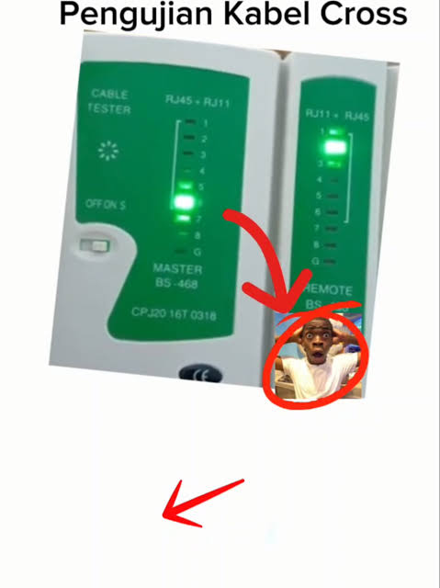

Networking
Cable
Notes:
https://networkingpeopletogether.blogspot.com/2012/01/mengenal-kabel-ethernet-cat-5.html?m=0
https://muslimpribadi.wordpress.com/2011/03/14/mengapa-pengkabelan-utp-harus-mengikuti-standar-t568a-atau-t568b/

Slide 33
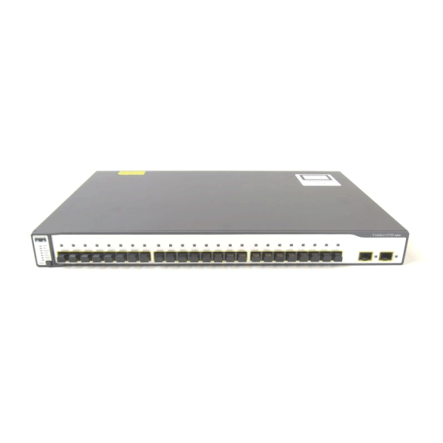

Networking
Server
Server
Switch
Client
Notes:
https://catatanteknisi.com/apa-itu-jaringan-komputer/

Slide 34
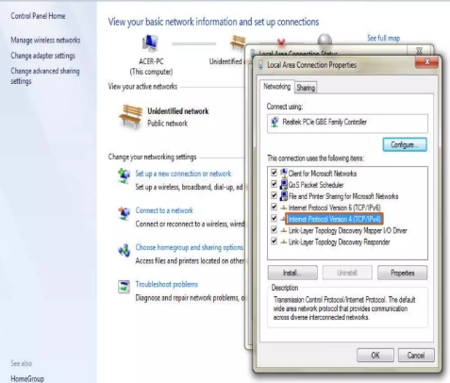
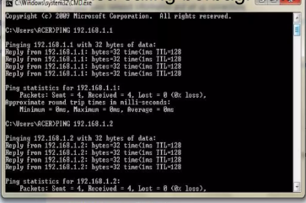
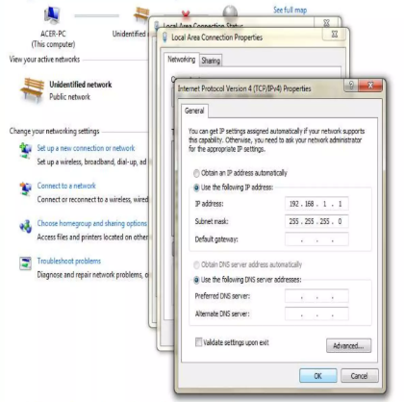
LAN

Slide 35
Networking
Server
OS : Ubuntu Server
OS : Ubuntu Server
https://www.belajarlinux.org/langkah-langkah-proses-instalasi-server-ubuntu/
DHCP, DNS Server
https://zonabiner.com/tutorial/ubuntu/konfigurasi-dhcp-server
https://setiyobudi9.wordpress.com/2012/10/05/instalasi-dan-konfigurasi-dhcp-server-pada-ubuntu/
Instalasi BIND9
https://musaamin.web.id/cara-konfigurasi-dhcp-server-di-ubuntu/
https://www.pusatcaracara.com/2021/12/cara-membuat-dhcp-server-di-linux-ubuntu.html
https://www.idn.id/konfigurasi-dns-resolver-di-linux-untuk-server/
https://zonabiner.com/konfigurasi-dns-dengan-bind-ubuntu-20-04
https://ccasp.wordpress.com/2009/12/02/install-dan-konfigurasi-dasar-dns-server-di-ubuntu/
Konfigurasi Apache di Ubuntu Server
http://www.onnocenter.or.id/wiki/index.php/Instalasi_dan_konfigurasi_Apache_di_Ubuntu_Server
Konfigurasi Web Server
https://idcloudhost.com/panduan/cara-membangun-web-server-di-ubuntu/
https://www.digitalocean.com/community/tutorials/how-to-configure-the-apache-web-server-on-an-ubuntu-or-debian-vps

Slide 36
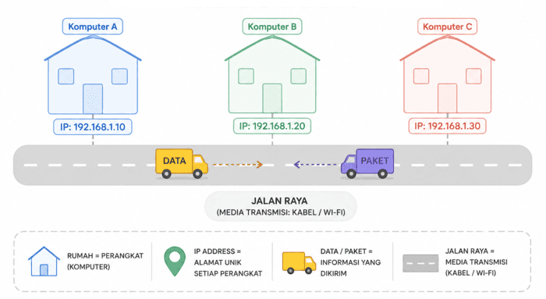
Networking
IP Address

Slide 37
CCNA
CCNA 1 -
[1] 01_Explore_the_Network
[1] 02_Configure_a_Network_Operating_System
[1] 03_Network_Protocols_and_Communication
[1] 04_Network_Access
[1] 05_Ethernet
[1] 06_Network_Layer
[1] 07_IP_Addressing
[1] 08_Subnetting_IP_Networks
[1] 09_Transport_Layer
[1] 10_Application_Layer
[1] 11_Build_a_Small_Network
CCNA 3 -
[3] 01_LAN_Design
[3] 02_Scaling_VLANs
[3] 03_STP
[3] 04_EtherChannel_HSRP
[3] 05_Dynamic_Routing
[3] 06_EIGRP
[3] 07_EIGRP_Tune
[3] 08_Single_Area_OSPF.
[3] 09_Multiarea_OSPF
[3] 10_OSPF_Tuning_Tshoot
CCNA 2 -
[2] 01_Routing_Concept
[2] 02_Static_Routing
[2] 03_Dynamic_Routing
[2] 04_Switched_Networks
[2] 05_Switch_Configuration
[2] 06_VLANs
[2] 07_Access_Control_Lists
[2] 08_DHCP
[2] 09_NAT_for_IPv4
[2] 10_Discover_Manage_Maintenance
CCNA 4
[4] 01_WAN_Concepts
[4] 02_Point-to-Point_Connections
[4] 03_Branch_Connections
[4] 04_Access_Control_Lists
[4] 05_Network_Security_and_Monitoring
[4] 06_Quality_of_Service
[4] 07_Network_Evolution
[4] 08_Network_Troubleshooting

Slide 38
Link CCNA Module Cisco Academic
Jaringan Komputer
CCNA 1 v7: https://github.com/amelcharolinesgn2/CCNA-1-v7
CCNA 2 v7: https://github.com/amelcharolinesgn2/CCNA-2-v7
Antar Jaringan
CCNA 3 v7: https://github.com/amelcharolinesgn2/CCNA-3-v7
CCNA 4 v7: https://github.com/amelcharolinesgn2/CCNA-4-v7

Slide 39
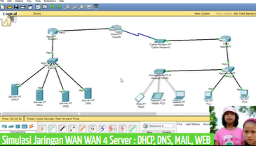
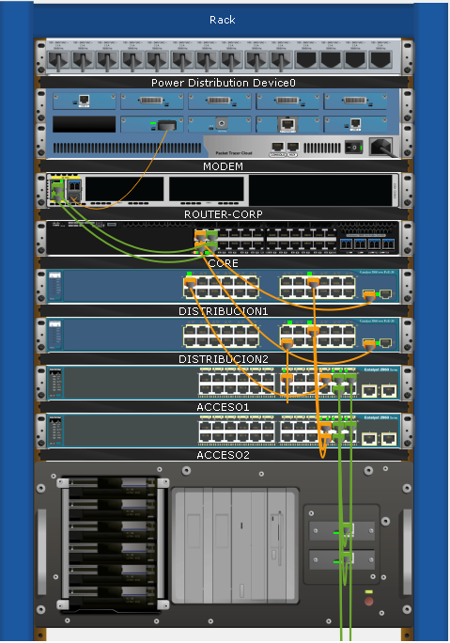
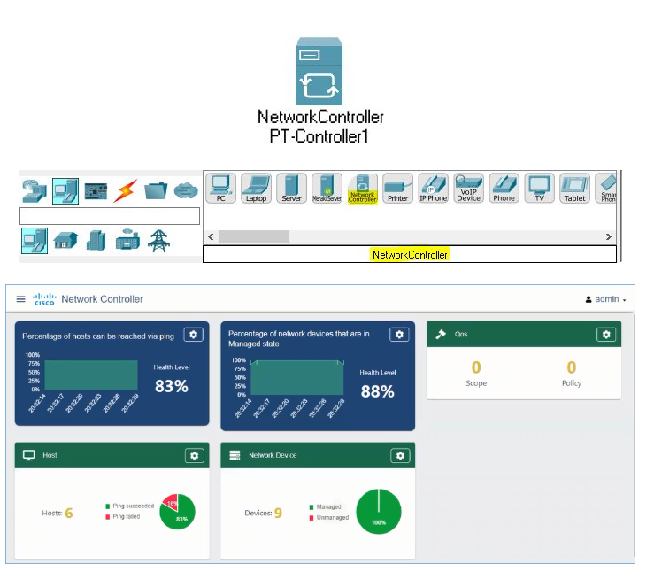
Jaringan WAN 4 Server DNS, WEB, MAIL, DHCP - Cisco Packet Tracer

Slide 40
Thank You

